Slide 1


DERS: ÇYZUWLY GEOMETRIÝA WE INŽENERÇILIK GRAFIKASY
Mugallym: Öremedow A.
1

Slide 2
6-NJI UMUMY SAPAK
TEMA: TEKIZLIGI HÄSIÝETLENDIRIJI ÇYZYKLAR
Sapagyň meýilnamasy:
1. Tekizlikde ýerleşen nokat we göni çyzyk.
2. Tekizligiň esasy çyzyklary.
3. Tekizligiň iň uly ýapgyt çyzygy.

Slide 3
6.1. Tekizlikde ýerleşen nokat we göni çyzyk. Eger-de nokat tekizlikde ýatýan göni çyzyga degişli bolsa, onda ol tekizlige-de degişlidir ýa-da tekizlikde ýerleşendir. K nokat ABÇ üçburçlyga degişli bolup biler, eger-de onuň ýatýan Aꞌꞌ1ꞌꞌ kesimi ABÇ üçburçlykda ýatýan bolsa (K Є A1 Ϲ α => K Є ∆ABÇ).

Slide 4
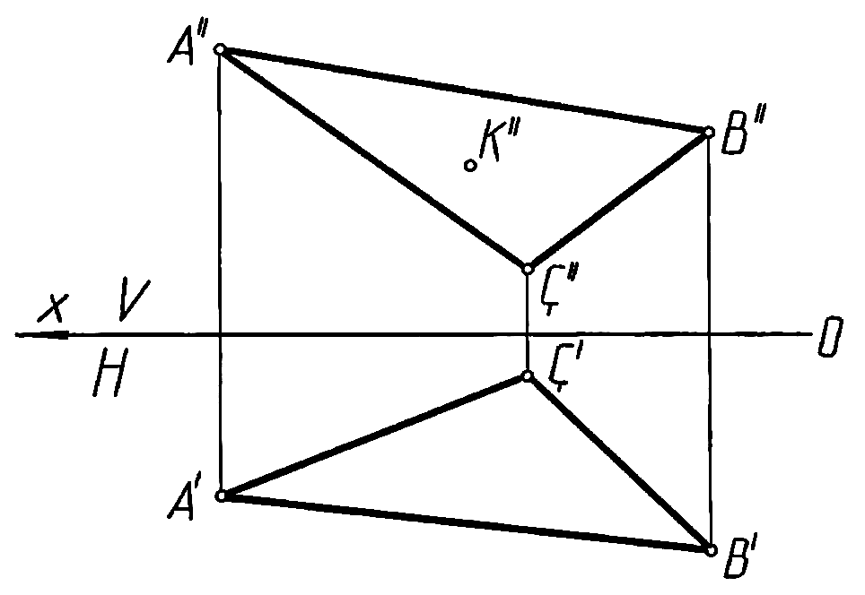
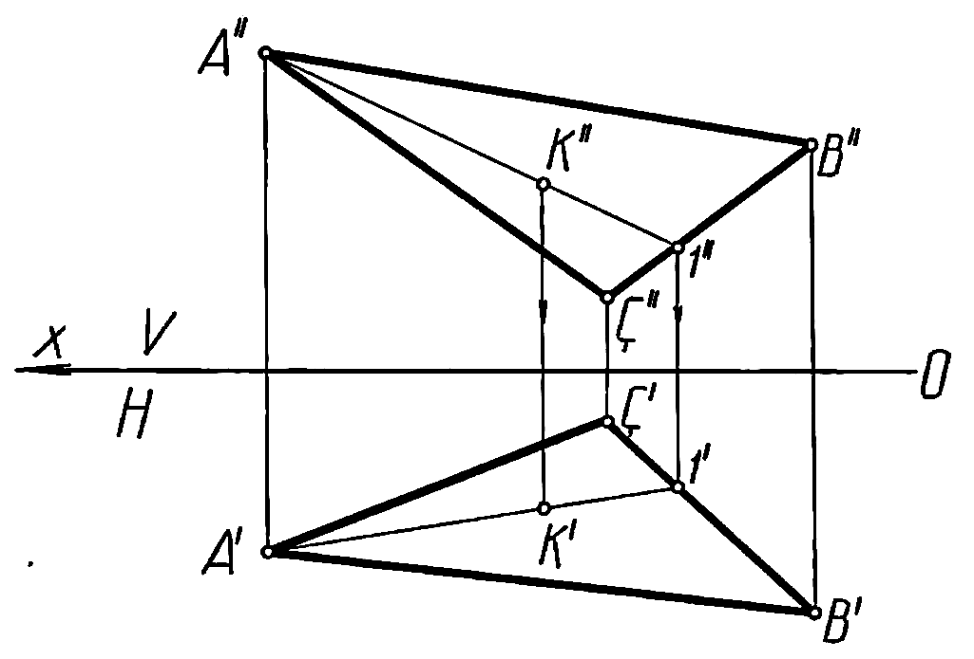
a)
b)
6.1-nji surat. Nokadyň we göni çyzygyň tekizlige degişliligi.
a – mysalyň berilişi, b – mysalyň işlenilişi.

Slide 5
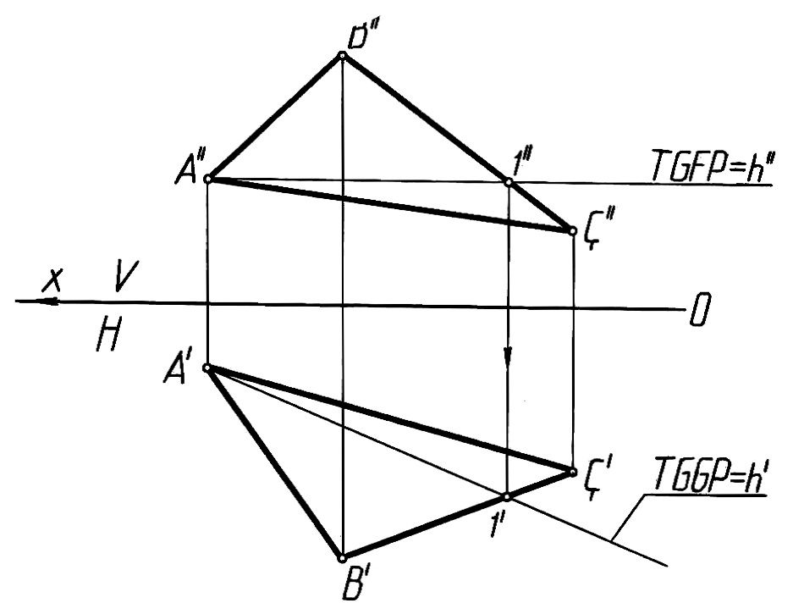
6.2. Tekizligiň esasy çyzyklary. Tekizligiň gorizontal çyzygy – bu göni çyzyk berlen tekizlikde ýatýandyr we gorizontal tekizligine paralleldir
(6.2–nji surat).
A1 Є ∆ABÇ, Aꞌ1ꞌǀǀ H.
6.2-nji surat. Tekizligiň gorizontal çyzygynyň tapylyşy.

Slide 6
Tekizligiň gorizontal çyzygynyň üstünde ýatýan nokatlaryň z koordinata okundaky bahalary birmeňzeşdir. Berlen tekizligiň epýurda gorizontal çyzygyny gurmak üçin, ilki bilen tekizligiň V tekizlikdäki proýeksiýasynda Aꞌꞌ nokadyň üstünden x oka parallel göni çyzyk geçirilýär. Gorizontal göni çyzygyň tekizlige degişli bolany üçin olara degişli umumy iki nokat (biziň mysalymyzda Aꞌꞌ we 1ꞌꞌ) bellenilýär. Soňra ol nokatlaryň H tekizlikdäki Aꞌ we 1ꞌ proýeksiýalary tapylyp, olaryň üstünden berlen tekizligiň gorizontal çyzygynyň proýeksiýasy geçirilýär.

Slide 7
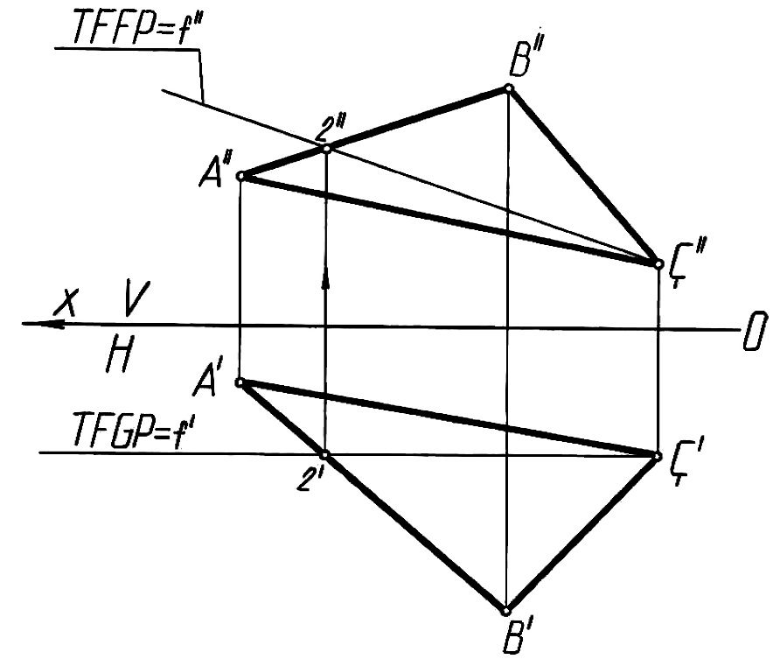
6.3-nji surat. Tekizligiň frontal çyzygynyň tapylyşy.

Slide 8
Aꞌ1ꞌ=hꞌ- tekizligiň gorizontal çyzygynyň H tekizlikdäki proýeksiýasy (TGGP);
Aꞌꞌ1ꞌꞌ=hꞌꞌ- tekizligiň gorizontal çyzygynyň V tekizlikdäki proýeksiýasy (TGFP).
Şu yzygiderlikde tekizligiň frontal we profil çyzyklary hem tapylýar (6.3-nji surat).

Slide 9
6.3. Tekizligiň iň uly ýapgyt çyzygy. Berlen tekizlikde ýatan we tekizligiň gorizontal yzyna ýa-da onuň gorizontal çyzygyna perpendikulýar bolan göni çyzyklara tekizligiň H tekizlige bolan iň uly ýapgyt çyzyklary diýilýär. Eger MN Є α, MꞌNꞌ⊥h_{o}α bolsa, onda MN kesim tekizligiň H tekizlige bolan iň uly ýapgyt çyzyklarynyň biridir. Tekizligiň iň uly ýapgyt çyzygy bilen tekizligiň islendik gorizontalynyň arasyndaky göni burç, göni burçy proýektirleme hakyndaky teorema esasynda H tekizlige üýtgedilmezden proýektirlenýär (75-nji surat).
N Є V, Nꞌꞌ Є V; M Є H, Mꞌ Є H; MꞌNꞌ⊥h_{o}α

Slide 10
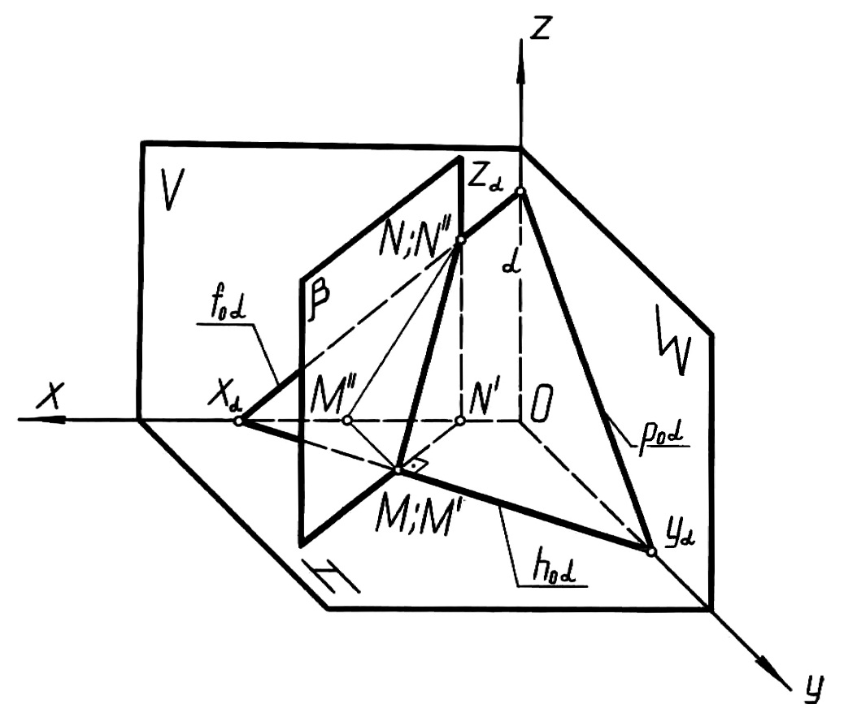
6.4-nji surat. α tekizligiň H tekizlikdäki iň uly ýapgyt çyzygynyň giňişlikdäki çyzgysy.

Slide 11
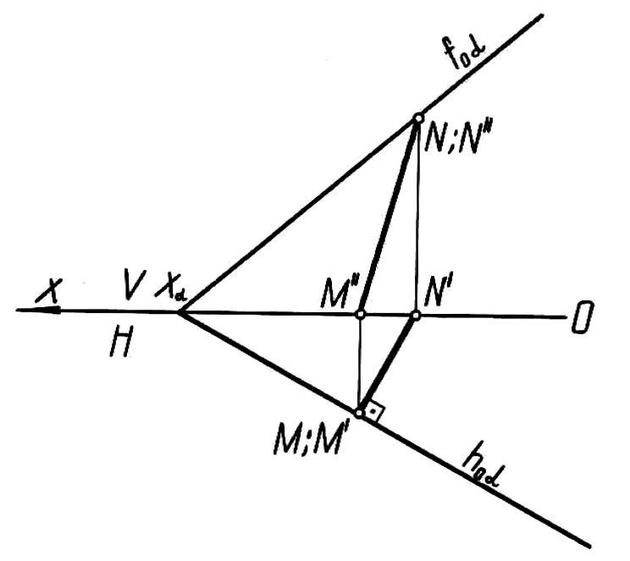
6.5-nji surat. α tekizligiň H tekizlikdäki iň uly ýapgyt çyzygy.

Slide 12
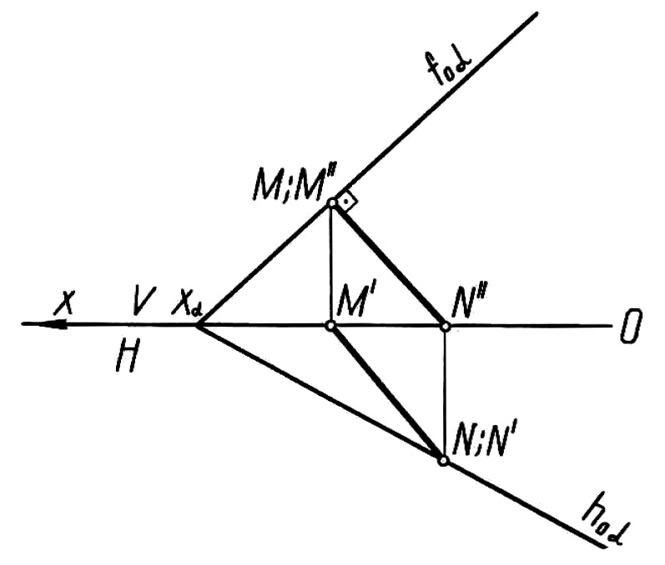
6.6-nji surat. α tekizligiň V tekizlikdäki iň uly ýapgyt çyzygy.

Slide 13
Diňläniňiz üçin sag boluň!

